Slide 1
ESTUDIO DE FACTIBILIDAD PARA LA PUESTA EN MARCHA DE LA FILIAL POPAYÁN DE LA AGENCIA DE ADUANAS COLOMBIANA DE ADUANAS S.A.S NIVEL I CON FINES A LA INTERNACIONALIZACIÓN
RUBEN DARIO GONZALEZ FRANCO
JUAN CARLOS ORDOÑEZ ERASO
FUNDACION UNIVERSITARIA DE POPAYAN
FACULTAD DE INGENIERÍAS
INGENIERÍA INDUSTRIAL
2019

Slide 2
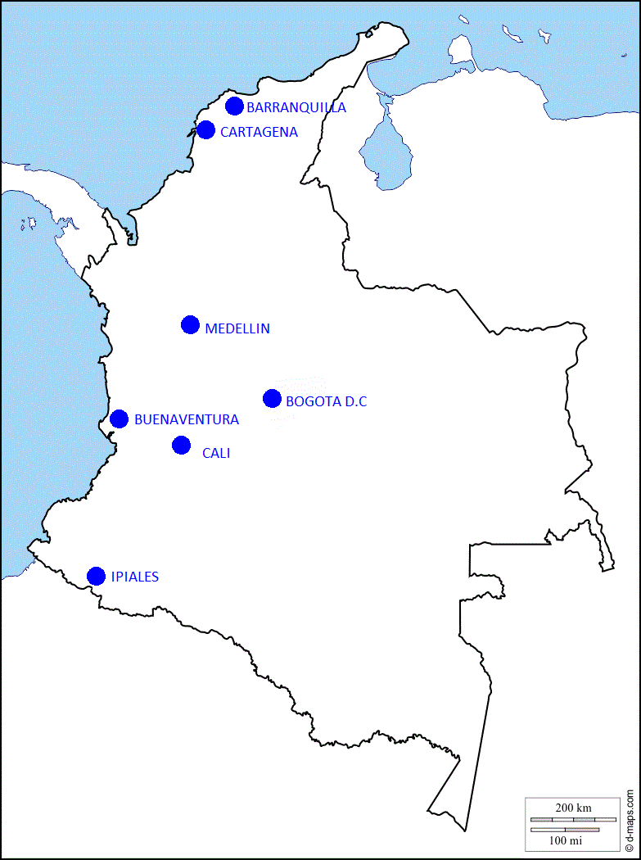
COLOMBIANA DE ADUANAS S.A.S NIVEL I
PLANEACIÓN ESTRATÉGICA
OBJETIVO CENTRAL
FILIALES
BUENAVENTURA
CALI
BOGOTA
MEDELLIN
CARTAGENA
BARRANQUILLA
IPIALES
Facilitar los trámites y procesos de exportación, importación, que permiten la entrada o salida de mercancía de forma segura y en perfectas condiciones del territorio nacional.

Slide 3
PLANTEAMIENTO DEL PROBLEMA
Fuente: DIAN – DANE Elaboración Cámara de Comercio del Cauca

Slide 4
Fuente: ERE. Elaboración Cámara de Comercio del Cauca

Slide 5
Fuente: DIAN – DANE Elaboración Cámara de Comercio del Cauca

Slide 6
OBJETIVOS
Objetivo General
Realizar un estudio de factibilidad para el proyecto de la filial Popayán de la Agencia de Aduanas Colombiana de Aduanas S.A.S.
Objetivos Específicos
Determinar el mercado al que se va a dirigir la filial de Colombiana de Aduanas S.A.S Nivel en la ciudad de Popayán.
Analizar cuales son los requerimientos técnicos y operativos para el funcionamiento de la filial de Colombiana de Aduanas S.A.S Nivel I
Detallar la organización legal y administrativa de la filial Popayán de Colombiana de Aduanas S.A.S Nivel I
Realizar un estudio financiero para decidir la viabilidad del funcionamiento de la filial Popayán de Colombiana de Aduanas S.A.S Nivel I

Slide 7
METODOLOGÍA
El proyecto está basado en un modelo de plan de negocios planteado por el Ministerio de Comercio, Industria y Turismo (Mincit) que abarca las etapas definidas a continuación:
Estudio de Mercados
Estudio Técnico
Estudio Legal
Estudio Administrativo
Estudio Financiero

Slide 8

Estudio de Mercado

Slide 9
Análisis DOFA
ANALISIS DOFA
DEBILIDADES | OPORTUNIDADES
Reciente ingreso al mercado local Poco reconocimiento de la agencia por su reciente ingreso al mercado | Es la primera agencia aduanal en el mercado El potencial productivo de los empresarios y microempresarios del mercado
FORTALEZAS | AMENAZAS
Acompañamiento total a los clientes que deseen adquirir los servicios de la agencia Certificaciones internacionales de la agencia Educar a los empresarios en temas afines a los servicios de la agencia Logística organizada de la empresa Alianzas Estratégicas | Aparición de otras agencias aduanales cercanas al mercado segmentado Temor de los clientes a internacionalizarse por falta de información y conocimiento Afiliación de clientes a otras agencias aduanales

Slide 10



SEGMENTACIÓN DEL MERCADO
Empresas generadoras de desarrollo en el Cauca
4.536
Entidades registradas en Cámara de Comercio del Cauca

Slide 11






INTELIGENCIA COMPETITIVA
.

Slide 12


Slide 13
TARIFAS COLOMBIANA DE ADUANAS S.A.S NIVEL I
IMPORTACIÓN
ITEM | VALOR
Mínimo por operación | $ 300.000,00
Papelería y Comunicaciones | $ 90.000,00
DEI | $ 25.000,00
Administración de Archivo | $ 50.000,00
Gastos Bancarios en Puerto | $ 60.000,00
Radicación de documentos en Ministerios | $ 200.000,00
Sistema informático aduanero | $ 35.000,00
Certificado de Origen | $ 80.000,00
Recargo x Descargo | $ 190.000,00
Elaboración registro de importación | $ 300.000,00
EXPORTACIÓN
ITEM | VALOR
Mínimo por operación | $ 300.000,00
Papelería y Comunicaciones | $ 90.000,00
DEX | $ 25.000,00
Administración de Archivo | $ 50.000,00
Gastos Bancarios en Puerto | $ 60.000,00
Radicación de documentos en Ministerios | $ 200.000,00
Sistema informático aduanero | $ 35.000,00
Certificado de Origen | $ 80.000,00
Recargo x Descargo | $ 190.000,00
Clasificación Arancelaria | $ 50.000,00

Slide 14
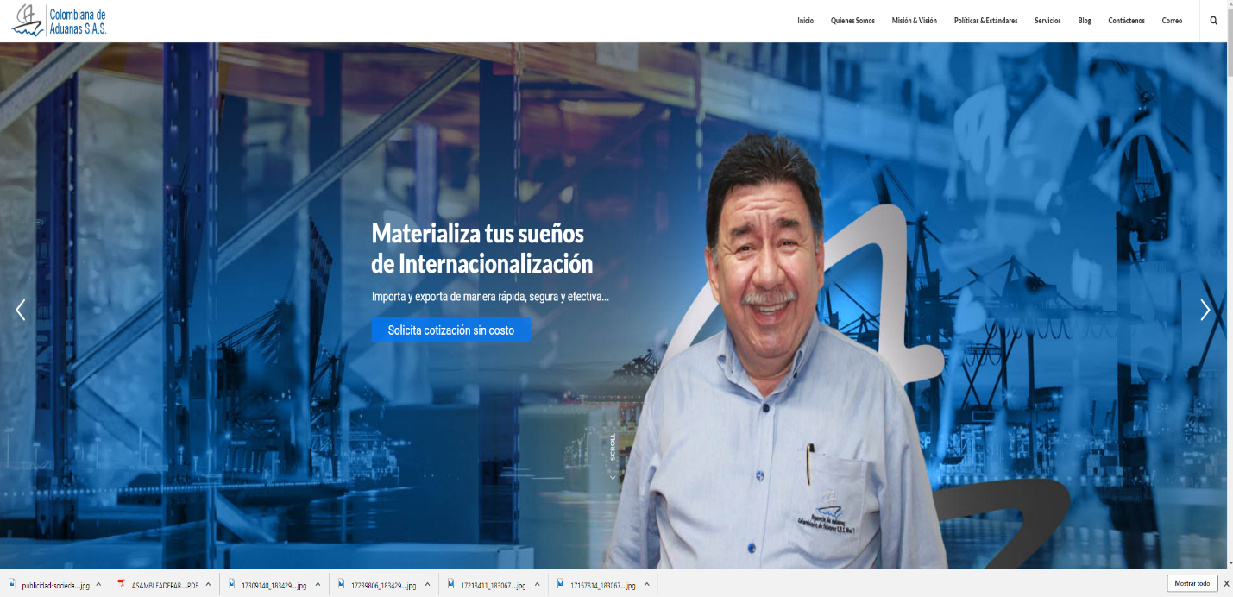
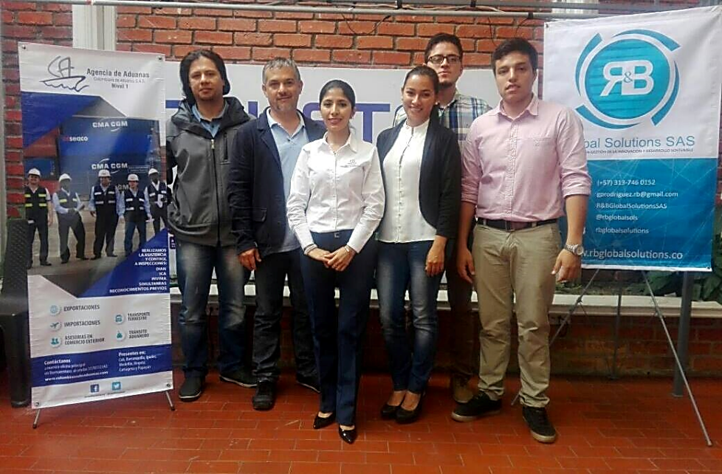
ESTRATEGIAS DE MARKETING
Página Web
Reuniones Empresariales

Slide 15
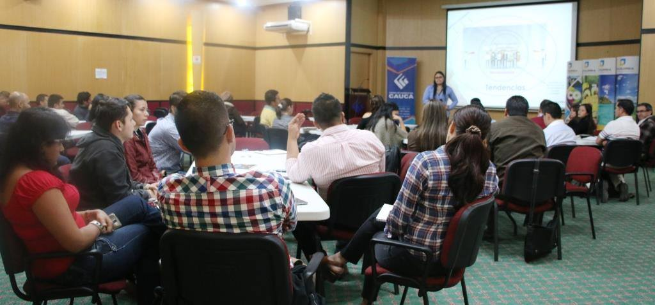
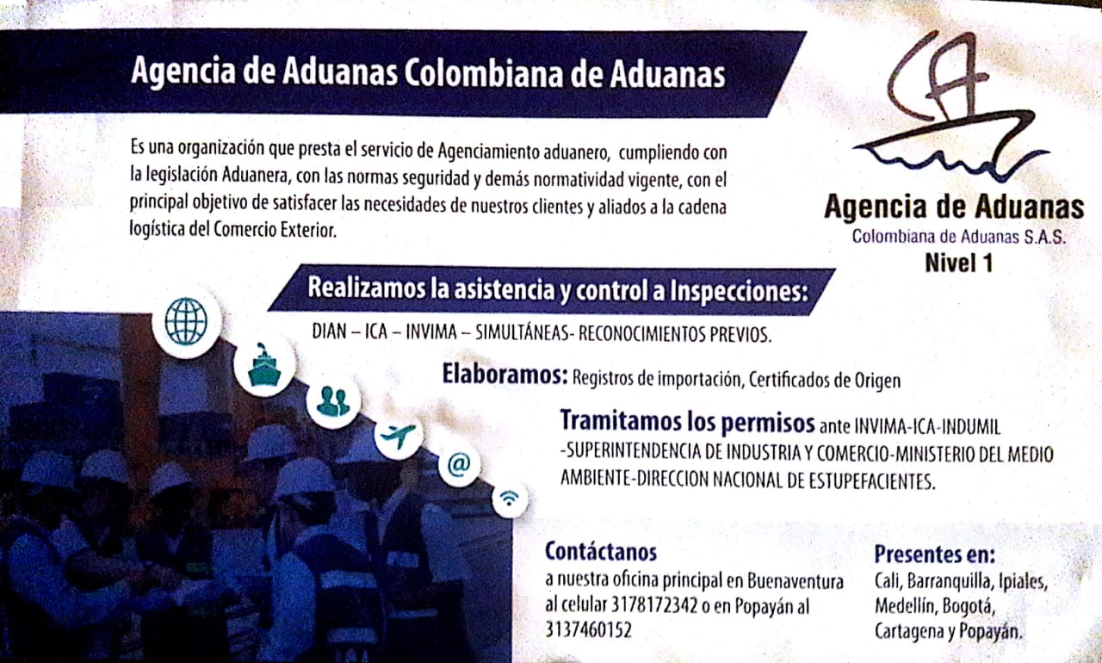
ESTRATEGIAS DE MARKETING
Seminarios
Flyers

Slide 16


TAMAÑO DE MERCADO POTENCIAL
Tamaño del mercado potencial = Número de consumidores en el mercado (n) x Cantidad de compra promedio anual por cliente (q) x Precio promedio de una unidad (p)
n = 200
q = 12
p = 1.190.000
$$Tamaño del mercado potencial=200∗\$1.190.000∗12$$
$$Tamaño del mercado potencial=\$ 2.856.000.000$$
Cuota de Mercado = 10% * 2.856.000.000
= 285.600.000

Slide 17

Estudio Técnico

Slide 18
LOCALIZACIÓN DE LAS INSTALACIONES
METODO DE FACTORES PONDERADOS |  | ALTERNATIVAS
FACTORES | PESO RELATIVO % | Belalcázar | Edificio Santorini | Champagnat | Loma Linda
Accesibilidad | 25% | 6 | 7 | 8 | 7
Costo Arrendamiento (COP) | 20% | 5 | 6 | 9 | 6
Impuestos (COP) | 15% | 3 | 7 | 7 | 7
Zona Crecimiento | 10% | 3 | 5 | 8 | 6
Estrato | 5% | 2 | 7 | 7 | 7
PUNTUACION TOTAL |  | 3,8 | 6,4 | 7,8 | 6,6

Slide 19
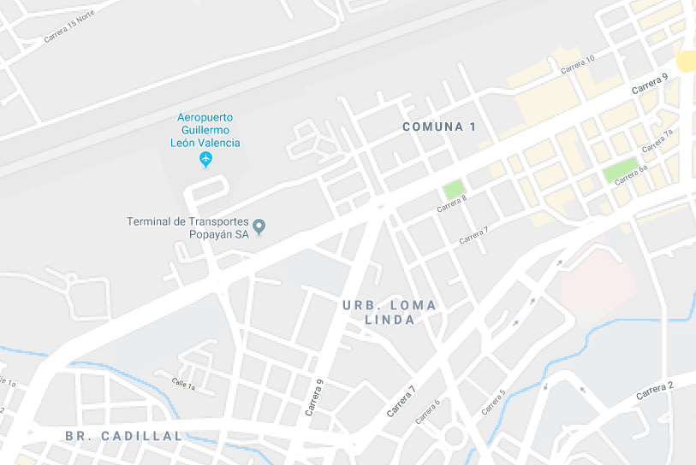
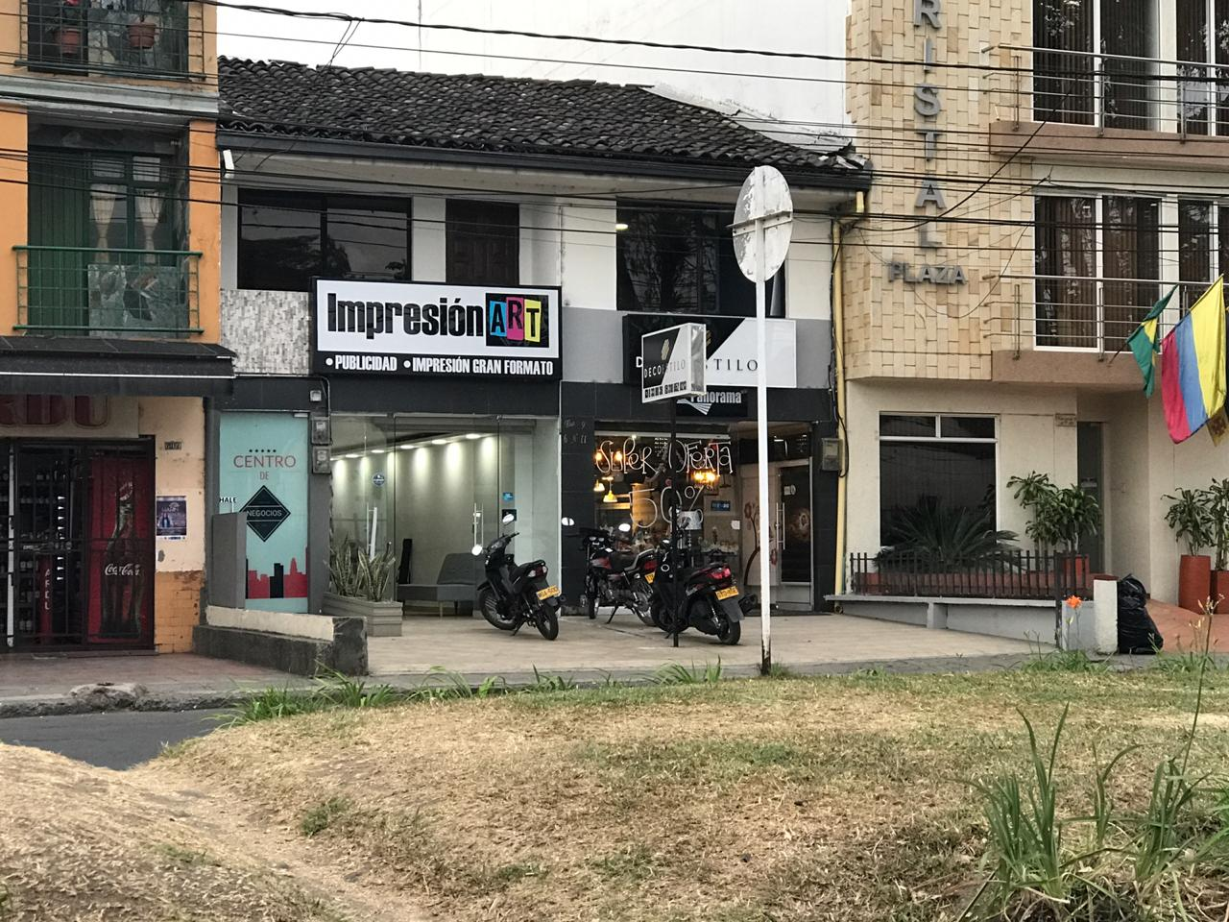

UBICACIÓN

Slide 20
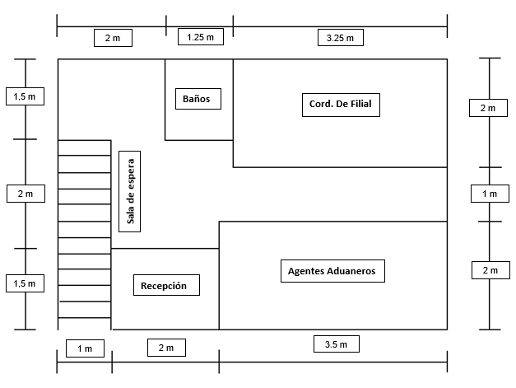
DISTRIBUCIÓN DE PLANTA

Slide 21
EQUIPOS MOBILIARIOS
TABLA DE COSTOS
ITEM | DETALLE | CANTIDAD | PRECIO UNIDAD | PRECIO TOTAL
1 | Computadores de escritorio | 4 | $ 820.000 | $ 3.280.000
2 | Muebles para computadores | 4 | $ 138.900 | $ 555.600
3 | Sillas ergonómicas para oficina | 4 | $ 89.900 | $ 359.600
4 | Impresoras Hp M102 W | 4 | $ 499.900 | $ 1.999.600
5 | Sillas para sala de espera 4 puestos metálica | 1 | $ 480.000 | $ 480.000
6 | Teléfono Fijo Panasonic Inalámbrico C350 | 1 | $ 127.900 | $ 127.900
7 | Televisor LG Smart TV de 43" | 1 | $ 1.200.000 | $ 1.200.000
8 | Archivador de piso metálico 2X1 para oficina | 1 | $ 299.900 | $ 299.900
9 | Archivador Aero para oficina | 3 | $ 258.000 | $ 774.000
10 | Repetidor de internet Tp-Link de 300 MBPS | 1 | $ 79.800 | $ 79.800
 |  |  | TOTAL | $ 9.156.400

Slide 22
COSTOS DE SERVICIOS PÚBLICOS Y OTROS GASTOS
DETALLE | COSTO MENSUAL | COSTO ANUAL
Acueducto y alcantarillado | $ 80.000 | $ 960.000
Energía | $ 100.000 | $ 1.000.000
Telefonía, Televisión e Internet | $ 100.000 | $ 1.000.000
TOTAL | $ 280.000 | $ 2.960.000
DETALLE | COSTO MENSUAL | COSTO ANUAL
Publicidad | $500.000 | $ 6.000.000
Papelería | $130.000 | $ 1.560.000

Slide 23

Estudio Legal

Slide 24
NORMATIVIDAD AGENCIAS DE ADUANAS
Las agencias de aduanas en Colombia se someten bajo unas leyes derogadas por el gobierno nacional para ejercer su razón social, autorizados previamente por la Dirección de Impuestos y Aduanas Nacionales.
Teniendo en cuenta lo anterior, la normatividad a tener en cuenta es la siguiente:
    Decreto 2685 de 1999
    Decreto 2883 de 2008 (Modificación del decreto 2685)
    Decreto 1510 de 2009 (Modificación del decreto 2883)

Slide 25

CLASIFICACIÓN AGENCIAS DE ADUANAS
Agencias de aduanas nivel 1: COP3.500.000.000 millones.
Agencias de aduanas nivel 2: COP438.200.000 millones.
Agencias de aduanas nivel 3: COP142.500.000 millones.
Agencias de aduanas nivel 4: COP44.000.000 millones.

Slide 26
INSCRIPCIÓN DE UNA SUCURSAL EN LA CAMARA DE COMERCIO DEL CAUCA
Consulta de Nombre
Documento de Apertura
Inscripción en el registro mercantil
Entrega de Documentos
Documento de Aceptación

Slide 27

Estudio Administrativo

Slide 28

CERTIFICACIÓN

Slide 29
ORGANIGRAMA AGENCIA

Slide 30
ORGANIGRAMA FILIAL AGENCIA

Slide 31
GASTOS DHO
NOMINA COLADUANAS AÑO 2019
ITEM | CARGO | CTD | SALARIO BASE | PRESTACIONES SOCIALES | SEGURIDAD SOCIAL | PARAFISCALES | AUX. TRANSPORTE | COSTO MENSUAL | COSTO ANUAL TOTAL
1 | Coordinador Filial | 1 | $ 2.500.000,00 | $ 545.750,00 | $ 200.000,00 | $ 225.000,00 | $ 97.032 | $ 3.567.782,00 | $ 42.813.384,00
2 | Agentes Aduaneros | 2 | $ 2.000.000,00 | $ 436.600,00 | $ 160.000,00 | $ 180.000,00 | $ 194.064 | $ 2.970.664,00 | $ 35.647.968,00
3 | Recepcionista | 1 | $ 828.116,00 | $ 180.777,72 | $ 66.249,28 | $ 74.530,44 | $ 97.032 | $ 1.246.705,44 | $ 14.960.465,31
4 | Oficios Varios | 1 | $ 331.246,00 | $ 72.311,00 | $ 26.499,68 | $ 29.812,14 | $ 97.032 | $ 556.900,82 | $ 6.682.809,86
 |  |  |  |  |  | TOTAL |  | $ 8.758.542,26 | $100.104.627,18

Slide 32

Estudio Financiero

Slide 33

SUPUESTOS FINANCIEROS
Para la elaboración del estudio financiero del proyecto se tomaron en cuenta algunos supuestos en indicadores económicos con la finalidad de calcular y estructurar los estados y flujos financieros de la agencia.
    Se toma en cuenta una inflación en el IPC de acuerdo a las proyecciones establecidas por el DANE por año.
    Se trabaja con una tasa impositiva (Impuesto de Renta) del 33 %.
    El incremento de salarios estará sujeto a la inflación esperada para el año.
    Las prestaciones sociales se cancelarán según la cantidad decretada por el código laboral vigente.
    La depreciación de los equipos mobiliarios utilizados para la oficina será de 10 años, usando el método de línea recta.
    Los ingresos operacionales se calcularon tomando el 10% de las 200 empresas generadoras de desarrollo en el departamento del Cauca, obteniendo un tamaño de muestra de 20 empresas las cuales se tiene previsto que adquieran los servicios de la agencia.

Slide 34
CAPITAL DE TRABAJO
RUBRO (12 MESES) | VALOR
Gastos DHO | $ 100.104.627
Publicidad | $ 6.000.000
Papelería | $ 1.560.000
Arriendo | $ 6.000.000
Servicios Públicos | $ 2.960.000
TOTAL | $ 116.624.627
INVERSIÓN FIJA
RUBRO | VALOR
Equipos de Oficinas y Mobiliarios | $ 9.156.400,00
Gastos legales de constitución | $ 139.000,00
Capital de Trabajo | $ 116.624.627,18
TOTAL | $ 125.920.027,18

Slide 35
DEPRECIACIÓN
DEPRECIACIÓN
Activo Fijo | Valor del Activo | Vida Útil | Año 2018 | Año 2019 | Año 2020 | Año 2021 | Año 2022 | Año 2023
Equipos Mobiliarios y de Oficina | $ 9.156.400 | 10 | $ 915.640 | $ 915.640 | $ 915.640 | $ 915.640 | $ 915.640 | $ 915.640
Total activos depreciables | $ 9.156.400 | Total Depreciación | $ 915.640 | $ 915.640 | $ 915.640 | $ 915.640 | $ 915.640 | $ 915.640
 |  | Depreciación Acumulada | $ 915.640 | $ 1.831.280 | $ 2.746.920 | $ 3.662.560 | $ 4.578.200 | $ 5.493.840

Slide 36
PROYECCIONES DE VENTAS
$ 285.600.000

Slide 37
FLUJO DE EFECTIVO

Slide 38
BALANCE GENERAL

Slide 39
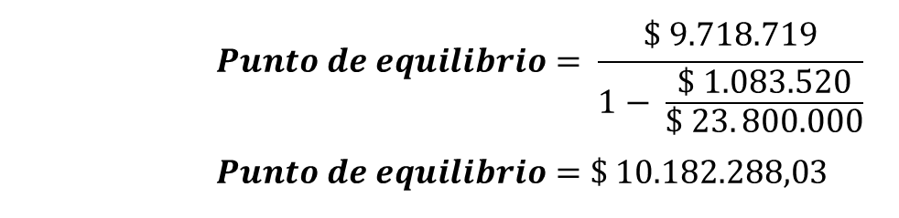

PUNTO DE EQUILIBRIO
$$Punto de Equilibrio= \frac{Costos Fijos}{1− \frac{Costos variables}{Ventas Totales}}$$
COSTOS FIJOS
RUBRO | VALOR MENSUAL | VALOR ANUAL
Capital de Trabajo | $ 9.718.719 | $ 116.624.627
TOTAL | $ 9.718.719 | $ 116.624.627
VENTAS TOTALES
RUBRO | VALOR MENSUAL | VALOR ANUAL
Ingresos | $ 23.800.000 | $ 285.600.000
TOTAL | $ 23.800.000 | $ 285.600.000
COSTOS VARIABLES
RUBRO | VALOR MENSUAL | VALOR ANUAL
Impuesto | $ 1.083.520 | $ 13.002.240
TOTAL | $ 1.083.520 | $ 13.002.240
$$Punto de equilibrio= \frac{\$ 9.718.719}{1− \frac{\$ 1.083.520}{\$ 23. 800.000}}$$
$$Punto de equilibrio=\$ 10.182.288,03$$

Slide 40
CONCLUSIONES
La agencia Colombiana de Aduanas S.A.S Nivel I, no tendría competencia alguna en la ciudad de Popayán, sin embargo, la mayor competencia se sitúa en la ciudad de Cali, ciudad en la cual hay muchas agencias aduanales constituidas y por su cercanía al norte del departamento, sector donde se localizan gran variedad de empresas y multinacionales que exportan sus productos o importan ya sea materia prima o insumos.
De acuerdo a la información otorgada por la Cámara de Comercio del Cauca, en el departamento no hay ninguna agencia de aduanas inscrita, razón por la cual Colombiana de Aduanas S.A.S Nivel I, tiene cierta ventaja y sus objetivos principales serán obtener utilidades por los servicios ofrecidos, ser la primera agencia de aduanas en el Cauca e impulsar el tema de comercio exterior en el mismo.
Los estados financieros nos muestran las proyecciones y supuestos comportamientos de la agencia en un periodo de tiempo de 5 años. Calculando el punto de equilibrio se logró determinar que el proyecto es completamente factible, obteniendo un valor superior al punto calculado.

Slide 41
RECOMENDACIONES
Se recomienda emplear constantemente las técnicas de mercadeo, ya sea de manera física o digital, con el fin de dar a conocer la agencia en el departamento y de esta manera adquirir mayor cantidad de clientes interesados en temas a fines con la internacionalización.
La ventaja que tiene Colombiana de Aduanas S.A.S Nivel I, es que puede ser la primera agencia de aduanas en el departamento, oportunidad que deberá aprovechar para obtener credibilidad y confianza con el mercado centro de estudio.
Una recomendación importante, capacitar permanentemente al personal de la agencia y a los clientes, ya sea por medio de seminarios, cursos, diplomados, conferencias, etc. Para estar actualizados en cuanto a normatividad y legislación de temas aduaneros, previniendo futuras inconsistencias en los procesos de comercio exterior.

Slide 42
BIBLIOGRAFIA
ARTES PLASTICAS, Factibilidad Y Viabilidad. [EN LINEA]. Sesión 5021010. 2010. [Citado en 30 de 2017]. Disponible en internet: http://estudiodefactibilidadyproyectos.blogspot.com/2010/09/factibilidad-y-viabilidad.html
BASC, Basc Businnes Alliance For Secure Commerce. [EN LINEA]. Página Web. 2005. Disponible en internet: http://wbasco.org/es
CÁMARA DE COMERCIO DEL CAUCA, Boletín Mensual - Información Socioeconómica. [EN LINEA]. Edición N°3 marzo 2017. 2017. [Citado en 30 de 2018]. Disponible en internet: https://www.cccauca.org.co/sites/default/files/archivos/boletin_no._3.pdf
CAMARA DE COMERCIO DEL CAUCA, Como Registrar Las Sucursales De Una Sociedad. [EN LINEA]. 2016. [Citado en 23 de junio de 2018]. Disponible en internet: https://www.cccauca.org.co/sites/default/files/archivos/sucursales_de_sociedades_curvas.pdf
CAMARA DE COMERCIO DE BOGOTA, y RICO AVELLANEDA, David A. Como Exportar En Colombia: Un Paso Clave Hacia La Internacionalización. [EN LINEA]. 2009. [Citado en 15 de septiembre de 2018]. Disponible en internet: http://www.ruedasnegocios.com/172/files/documentosinteres/ComoExportarColombia03.pdf
CAMARA DE COMERCIO DEL CAUCA, Perfiles De Comercio Exterior. [EN LINEA]. 2017. [Citado en 10 de septiembre de 2018]. Disponible en internet: https://www.cccauca.org.co/informacion-economica/perfiles-de-comercio-exterior
COLOMBIANA DE ADUANAS, Colombiana De Aduanas S.A.S.Nivel I. [EN LINEA]. Página Web. 2017]. Disponible en internet: https://colombianadeaduanas.com/

Slide 43
BIBLIOGRAFIA
DANE, Exportaciones. [EN LINEA]. Comercio Internacional. 2018. [Citado en 30 de octubre de 2018]. Disponible en internet: http://www.dane.gov.co/index.php/estadisticas-por-tema/comercio-internacional/exportaciones
DIAN, Exportaciones - Importaciones. [EN LINEA]. Consulta Arancel Aduanas. [Citado en 19 de septiembre de 2018]. Disponible en internet: https://www.dian.gov.co/aduanas/Paginas/Exportacion.aspx
EL DIARIO DEL EXPORTADOR, y MONDRAGON, Víctor. El Proceso De Exportación Paso A Paso. [EN LINEA]. Aduanas. 2016. [Citado en 31 de Julio de 2018]. Disponible en internet: https://www.diariodelexportador.com/2017/12/el-proceso-de-exportacion-de-mercancias.html
EXCELFREEBLOG, Fabián Torres. Pronostico A Través De Una Regresión Lineal. [EN LINEA]. 2015. [Citado en 21 de octubre de 2018]. Disponible en internet: https://www.excelfreeblog.com/pronostico-a-traves-de-una-regresion-lineal/
GAMARRA VERGARA, José R. Documentos De Trabajo Sobre Economía Regional. En: La Economía Del Departamento Del Cauca: Concentración De Tierras Y Pobreza. Octubre, 2007. Vol. II. No. 95., p.60
GEO TUTORIALES, Como Utilizar Una Regresión Lineal Para Realizar Un Pronóstico De Demanda. [EN LINEA]. 2014. [Citado en 22 de octubre de 2018]. Disponible en internet: https://www.gestiondeoperaciones.net/proyeccion-de-demanda/como-utilizar-una-regresion-lineal-para-realizar-un-pronostico-de-demanda/
GOBIERNO DE COLOMBIA, Ministerio De Comercio, Industria Y Turismo. Perfiles Económicos Departamentales. [EN LINEA]. 2018. [Citado en 27 de septiembre de 2018]. Disponible en internet: http://www.mincit.gov.co/loader.php?lServicio=Documentos&lFuncion=verPdf&id=77510&name=Perfil_departamento_Cauca.pdf&prefijo=file
GONZALEZ SANTAMARIA, Diego Xavier. Estudio De Pre factibilidad Para La Creación De La Agencia Aduanera Hergocomex Servicios De Comercio Exterior Cía. Ltda. En La Ciudad De Esmeraldas. Trabajo De Grado Tecnólogos En Exportaciones E Importaciones. Ecuador.: Universidad De Las Américas. 2012. 108p.

Slide 44
BIBLIOGRAFIA
LABOR MEXICANA, Bpo Shelter Company. ¿qué Significa El Estudio De Factibilidad De Un Proyecto? [EN LINEA]. 2015. [Citado en 30 de 2017]. Disponible en internet: http://www.labormx.com/estudio-factibilidad.html
LOPEZ REVELO, Julio Andrés. Plan De Mejoramiento Para El Proceso De Importación En La Agencia De Aduanas Techcomex Ltda Nivel I Sucursal Ipiales En El Segundo Semestre Del Año 2011. Trabajo De Grado En Modalidad Pasantía De Profesional En Comercio Internacional Y Mercadeo. Pasto.: Universidad De Nariño. 2012. 110p.
MINISTERIO DE JUSTICIA, Decreto 1510 De 2009. [EN LINEA]. Sistema Único De Información Normativa Suin Juriscol. 30 abril 2009. [Citado en 22 de agosto de 2018]. Disponible en internet: http://www.suin-juriscol.gov.co/viewDocument.asp?id=1300356#ver_1300360
PROCOLOMBIA, Procolombia. [EN LINEA]. Página Web. 2015. Disponible en internet: http://www.procolombia.co/
ULISES, Tomas. Teoría Clásica De La Administración - Henry Fayol. [EN LINEA]. Psicología Industrial. 2011. [Citado en 14 de mayo de 2017]. Disponible en internet: http://elpsicoasesor.com/teoria-clasica-de-la-administracion-henry-fayol/
ZAPATA CHAPMAN, Rodrigo. Procesos Para Una Exportación Marítima. [EN LINEA]. 2012. agosto de 2018]. Disponible en internet: https://es.slideshare.net/chapman62/procesos-para-una-exportacion-maritima

Slide 45
MUCHAS GRACIAS
DUDAS O PREGUNTAS?

